Slide 1
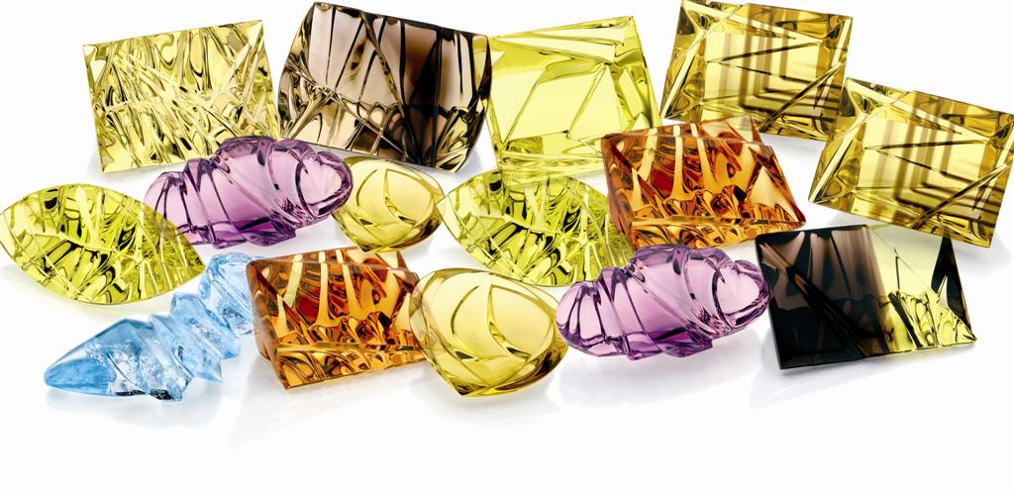
Setor de Gemas, Joias e Bijuterias:
Carga Tributária x Crescimento

Slide 2
Contextualizando o Setor
Número estimado de empresas em 2012
INDÚSTRIA | Lapidação / Obras de pedras | 350
 | Joalheria ouro e prata | 1.100
 | Folheados e bijuterias | 2.450
 | Total Indústria | 3.900
VAREJO | 12.000

Slide 3
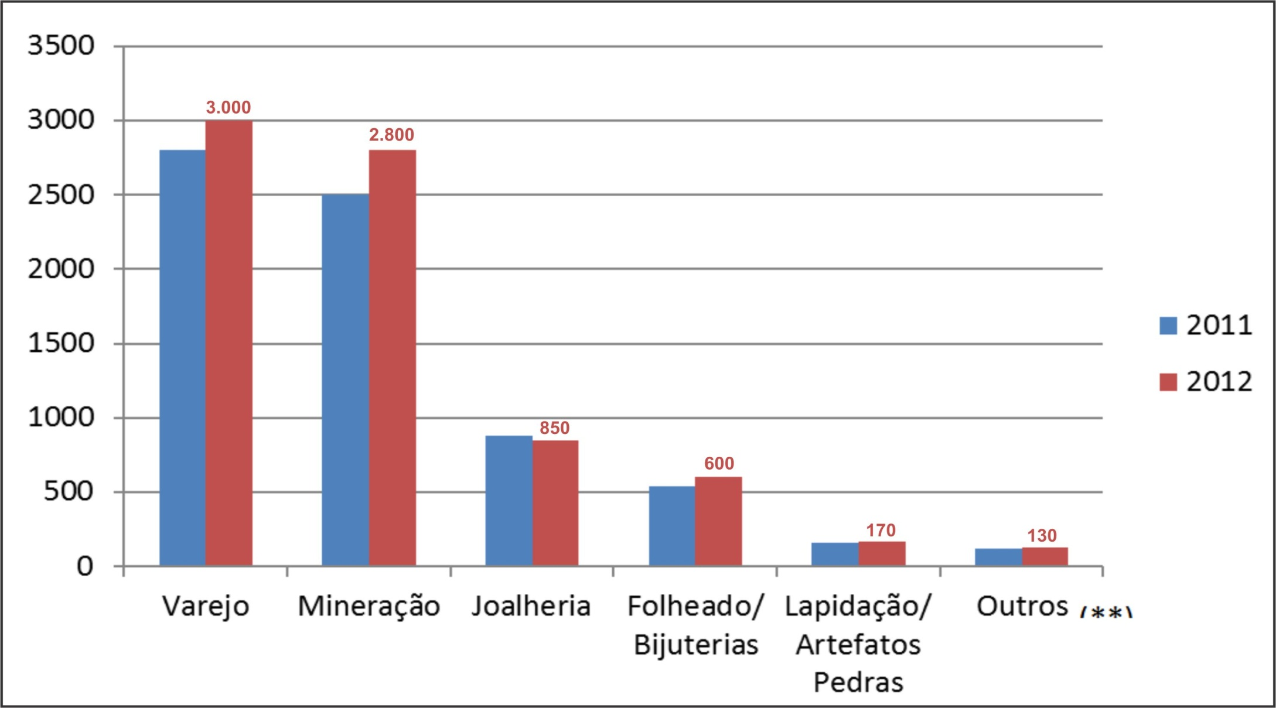
Faturamento Estimado em 2011 e 2012 (*)
US$ milhões
(*) Inclui Exportações (**) Produtos de metal precioso p/ Indústria e outros

Slide 4
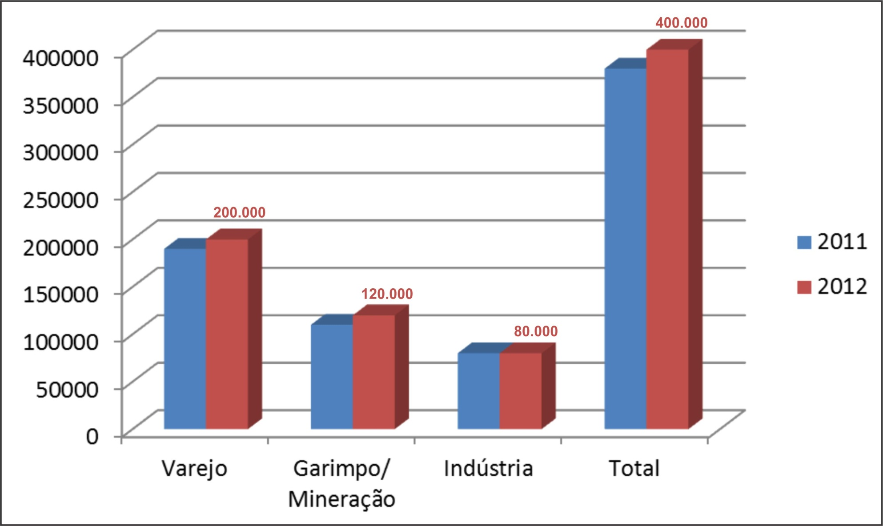
Empregos Direto 2011 e 2012 (*)
(*) Inclui ateliês, oficinas ourives e lapidação terceirizada.

Slide 5
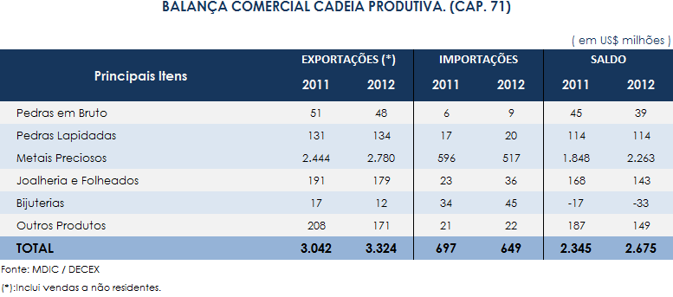
Balança Comercial da Cadeia Produtiva – 2011 e 2012
US$ milhões
Fonte: MEDIC/DECEX
(*) Inclui venda a não residentes .

Slide 6
Participação do Brasil no Mercado Internacional 2012
12º produtor mundial de ouro em bruto, com 67,3 toneladas;
Produtor insignificante de prata em bruto;
19º fabricante mundial de joias de ouro, com utilização de 23 toneladas;
16º fabricante mundial de joias de prata, com consumo de 61 toneladas;
11º país consumidor de joias de ouro, com 27 toneladas.

Slide 7
SUPERSIMPLES
Alíquota máxima de 12,11% sobre o faturamento
Alto valor agregado dos insumos força alcance do teto de faturamento de R$ 3,6 milhões
Fragmentação das empresas estimulando “uma empresa para cada sócio ou pessoa da família”

Slide 8
Lucro Presumido/Real
Alíquota de 12% no caso do IPI e 3,68% no PIS/COFINS
ICMS variando entre 4% e 25% , sendo que para as matérias primas (ouro e gemas, inclusive lapidadas) a alíquota incidente é de 18% na média, 0% de IPI e 3.,68 de PIS/COFINS
SP
Alíquota de 18% - ICMS
Carga Tributária de 42,95 %
MG
RJ
Alíquota de 5 % - ICMS
Carga Tributária de 22,60 %
Onde a alíquota é de 25%, principalmente no Norte/Nordeste ( exceção para o Pará – 5% - e a Bahia - 4% ), a tributação total atinge a 57,04% do valor das vendas

Slide 9
Migração em massa
Do Lucro Presumido para Simples
PESQUISA FENINJER, 2000
90% das 123 indústrias expositoras trabalhavam sob o regime de lucro presumido de tributação e apenas 10% no Simples;
As vinte maiores empresas empregavam cerca de 1.400 colaboradores.
PESQUISA FENINJER, 2012
39 das 123 indústrias encerraram suas atividades por razões diversas
Das 84 empresas remanescentes, 80 operavam no SUPERSIMPLES e somente 4 continuavam no lucro presumido;
Estas indústrias empregavam menos de 600 trabalhadores. Decréscimo de 57% no período.

Slide 10
Para as que ficam, qual o cenário?
Tripla concorrência desleal
das empresas enquadradas no SUPERSIMPLES que possuem grande diferencial de tributação;
do contrabando e das empresas informais de fundo de quintal, que nada recolhem aos cofres públicos e
das empresas sediadas em Manaus que não recolhem o IPI e possuem ICMS mais baixo.

Slide 11
Medidas imprescindíveis
Redução da alíquota do IPI para 5%
A MP do Bem (Lei 11.196/05, art. 67) ao definir que a alíquota do IPI fosse correspondente às mínimas estabelecidas para o ICMS, na ocasião a referência era 5% em MG, deixou margem para interpretação distinta, pois no caso, tratava-se de redução da base de cálculo, sendo que a alíquota permanecia em 18%.
A decisão do governo ao reduzir o IPI para 12% - Decreto 5.883 de 31/08/06 – levou em consideração a alíquota interestadual do ICMS e não a sua carga tributária efetiva.

Slide 12
Medidas imprescindíveis
Desoneração da folha de pagamento, a ser paga pelo faturamento tanto da indústria quanto do varejo
Proposta de itens incluídos nas posições NCM: 71.03; 71.07; 71.09; 71.11; 71.13; 71.14; 7116 e 71.17
ou
CNAEs: 3211-6, 3212-4 e 4783-1

Slide 13
Obrigado!
hecliton@ibgm.com.br
61 3326-3926

